Slide 1





113學年度第1學期
葫蘆國民小學附設幼兒園
校務報告
113.08.07

Slide 2


園務行政
01
擬定年度各項工作計畫
推動園務業務
辦理學校日、整合家長資源
擬定工作計畫及相關業務活動
全國教保資訊網
全國幼生管理系統
校安通報系統
學期園所資料填報與更新
免學費、第2胎補助、低收、中低收
弱勢加額補助、原住民補助
就學類用差額補助等
辦理幼生各項學費補助申辦

Slide 3
園務行政
01
各項會議發展會議
擬定園務行事
召開園務、教學會議、勞資會議等
辦理招生工作及宣導
籌辦家長參觀日
招生活動企劃與執行
辦理綜合性業務
配合教育局重點工作與政策、法令
宣導、各項危機通報等。

Slide 4
教保活動
01
推動課程發展
召開課程發展會議
配合新課綱調整課程規劃與活動設計
結合學校特色，將健康教育、品格教育及其他重要議題如母語教學、生命教育、性平教育、安全、環境教育等融入多元學習課程。
重要議題融入學習課程
身高體重測量、預防接種檢查與補種追蹤、
腸病毒宣導、健康整合篩檢、幼兒發展篩檢
等。
辦理健康管理各項活動

Slide 5
教保活動
01
推動幼兒健康活動
每日30分鐘大肌肉活動、每月全園性主題、體能活動等。
辦理特教生鑑定安置、轉銜等工作。
相關巡迴輔導人員申請、擬定個別化教育計畫
辦理特殊教育教學服務
落實營養與安全飲食教育
配合政策，每日餐點至食材登錄平台登錄
供應有機米作為午餐食材

Slide 6
環境規劃
01
添購圖書、教具等建置教學情境、植栽綠化美化。
每學期定期清潔打掃及消毒
教學環境設備維護
執行年度設備預算
提報園舍修繕計畫
改善教學環境
消防、建築物等安全檢查申報
園內設施設備定期檢修
辦理各項安全設備檢修申報

Slide 7




葫蘆附幼基本資料
本校附設幼兒園於民國76年6月25日奉教育局指定成立。。
目前設立5班，招收2~6歲學齡前幼兒，共有幼生120人。
校長兼園長1位、合格幼教師8位、 教保員3位，廚工2位。
園舍共有5間活動室、3間多功能資源教室，並設有圖書室。

Slide 8





園所概況
班級數為2歲專班1班、3-5歲混齡班4班，共5班。
師生比自113學年起3-5歲班為2:26，2歲班為2:16
白兔班
綿羊班
企鵝班
袋鼠班
海豚班
2歲專班
3-5歲混齡班
3-5歲混齡班
3-5歲混齡班
3-5歲混齡班

Slide 9









園長
蔡新淵校長
企鵝班
呂雅芬老師(兼任教保組長)、周家儀老師
袋鼠班
余芳老師、邱馨儀老師
綿羊班
專業團隊
林維恩老師(兼任園主任) 、曾素美老師
海豚班
陳淑仙老師、廖雙萍老師
白兔班
李佩珊老師、郭如珊老師
增置教保員
賴佳宜老師

Slide 10
113學年全園重要行事
月份 | 活 動
8月 | 8月29日(四)返校準備日、8月30日(五)開學
9月 | 09月13日(五)家長日、推舉家長代表 辦理幼兒團體保險、各項防災宣導及複合式災害演練
10月 | 辦理各項學費送局補助、各項健康管理-幼兒發展篩檢
11月 | 校外教學、體育表演會
12月 | 聖誕親子聯歡會、下學期續讀調查，寒假課後留園籌辦
1月 | 學習檔案整理、同樂會、休業式
每月 例行性活動 | 慶生會、親子共讀、全園性綜合活動 各項安全、生命、 品格、衛生等教育宣導

Slide 11


教學
葫
國
附
蘆
小
幼

Slide 12




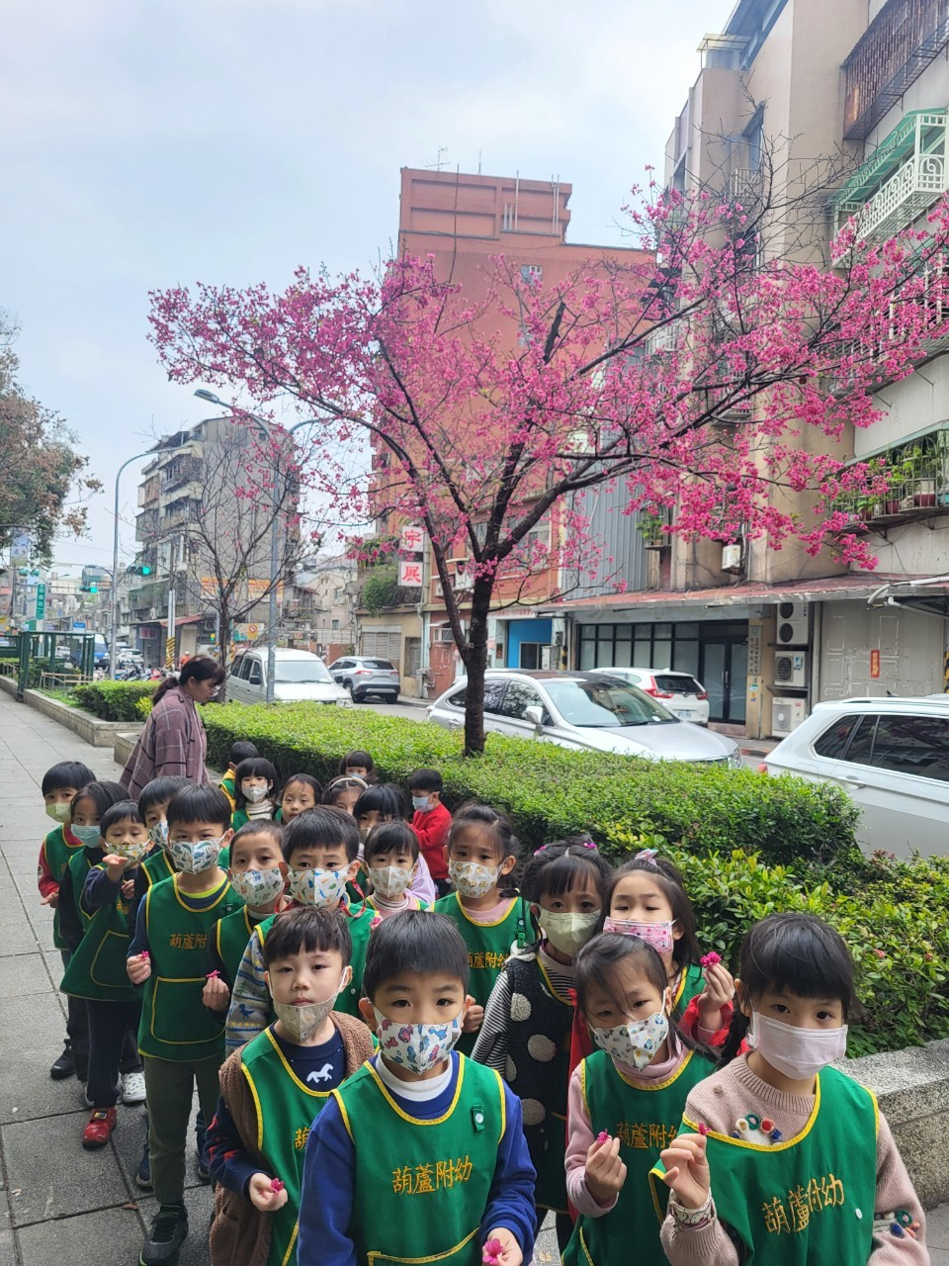
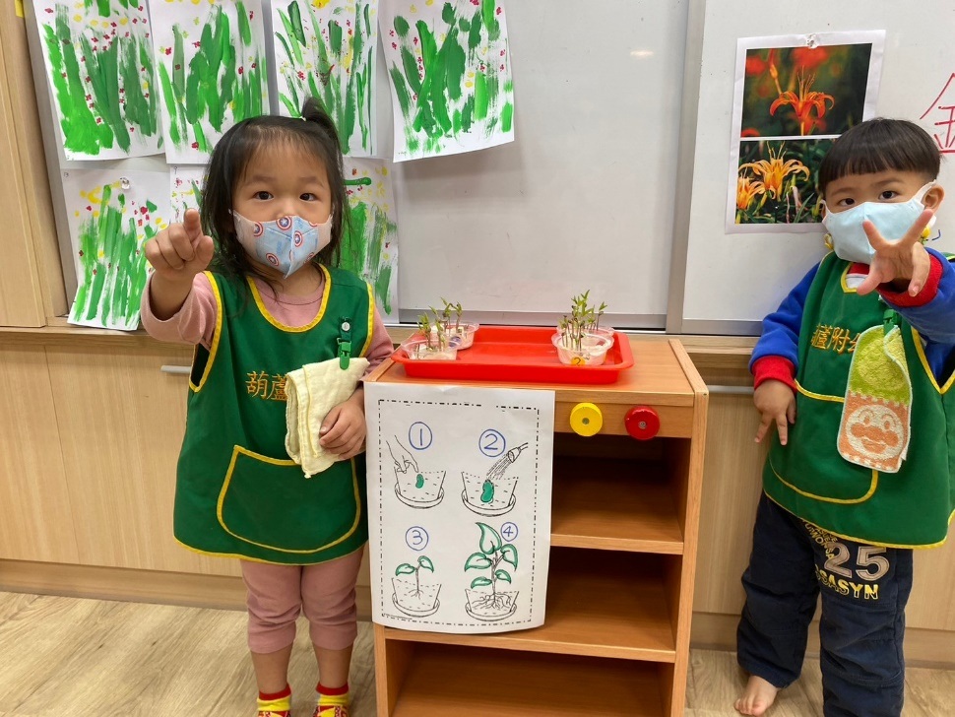
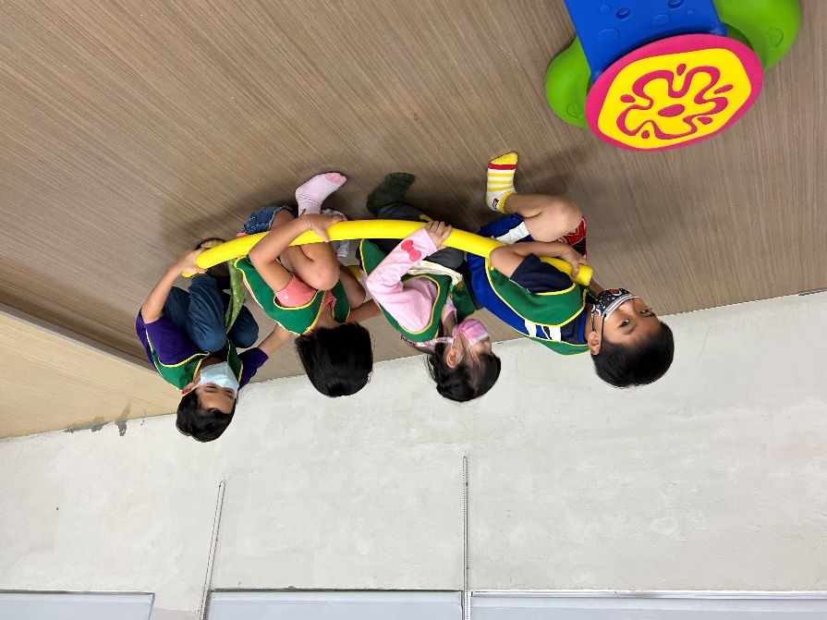
統整性主題活動
教師依據孩子的發展與生活經驗或與節慶時令做為主題的依據，再經由師生共同彙編班級主題。
主題活動以統整的方式實施

Slide 13
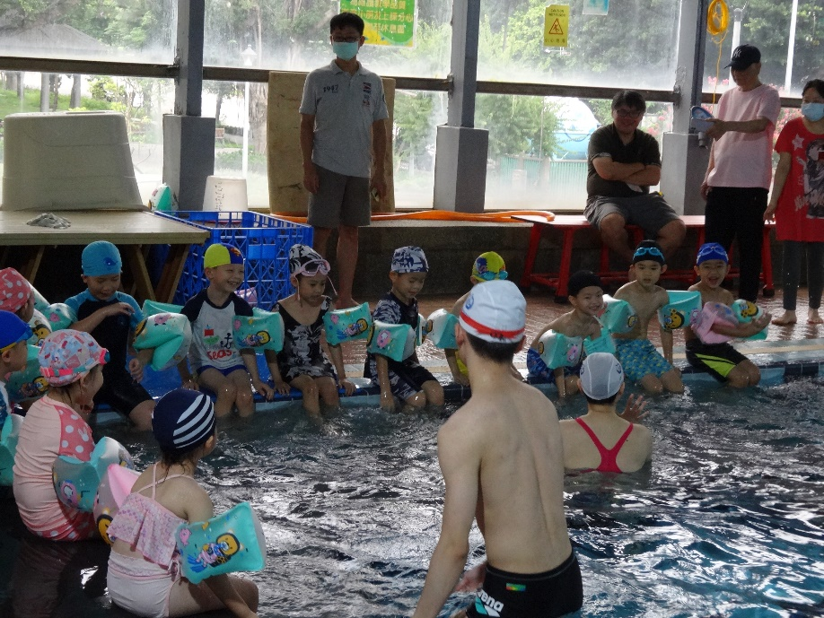
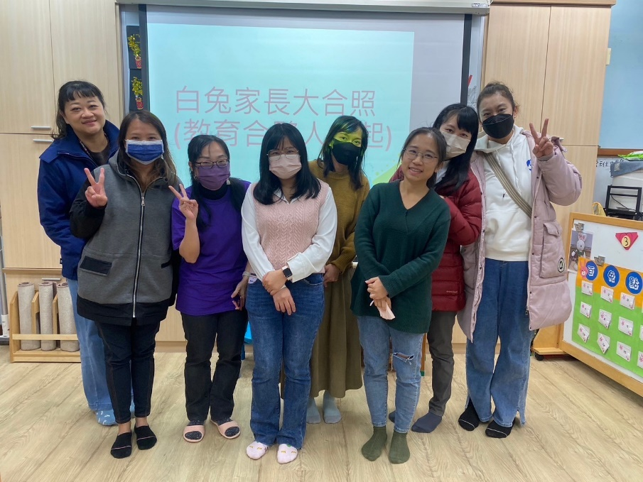
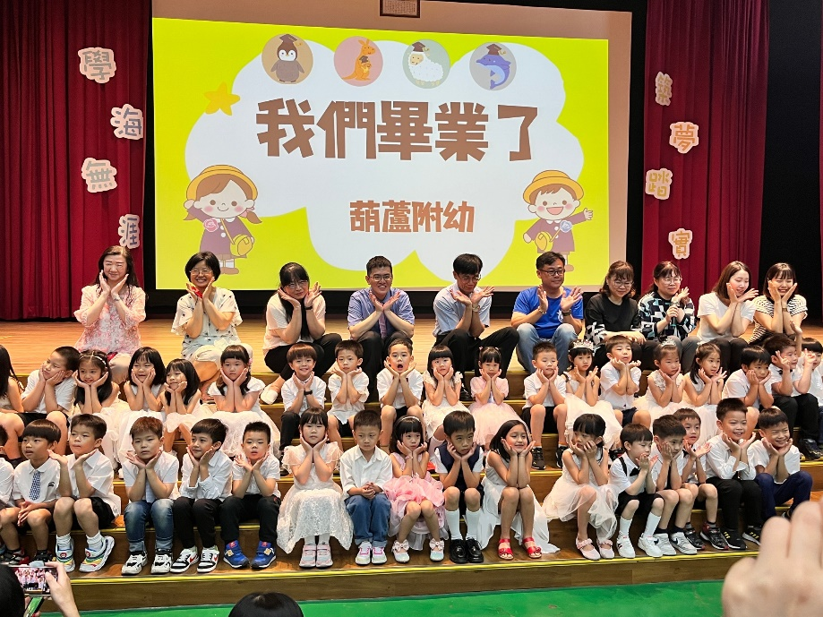
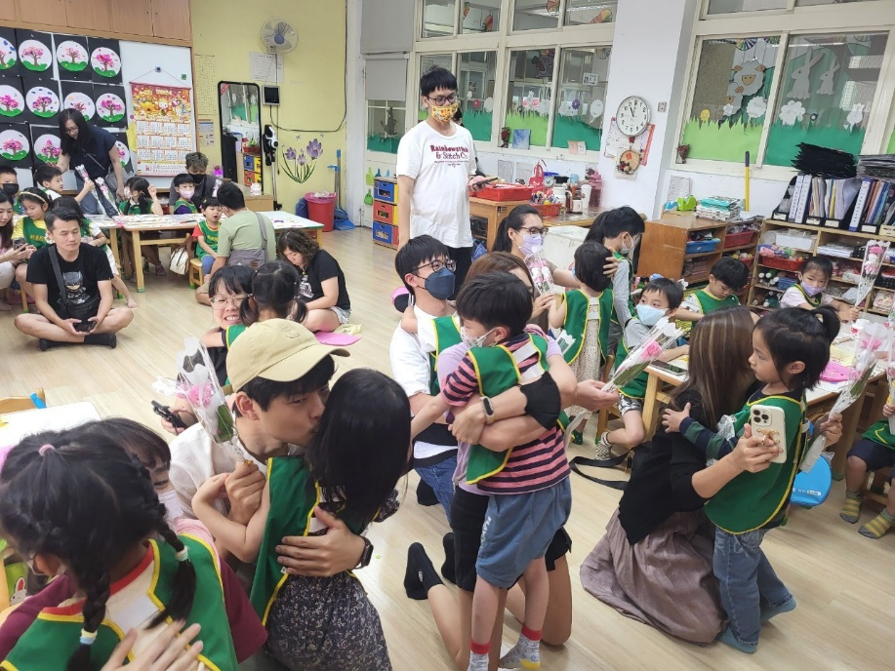
全園活動-親師生互動
親師座談 母親節
畢業典禮 游泳活動

Slide 14
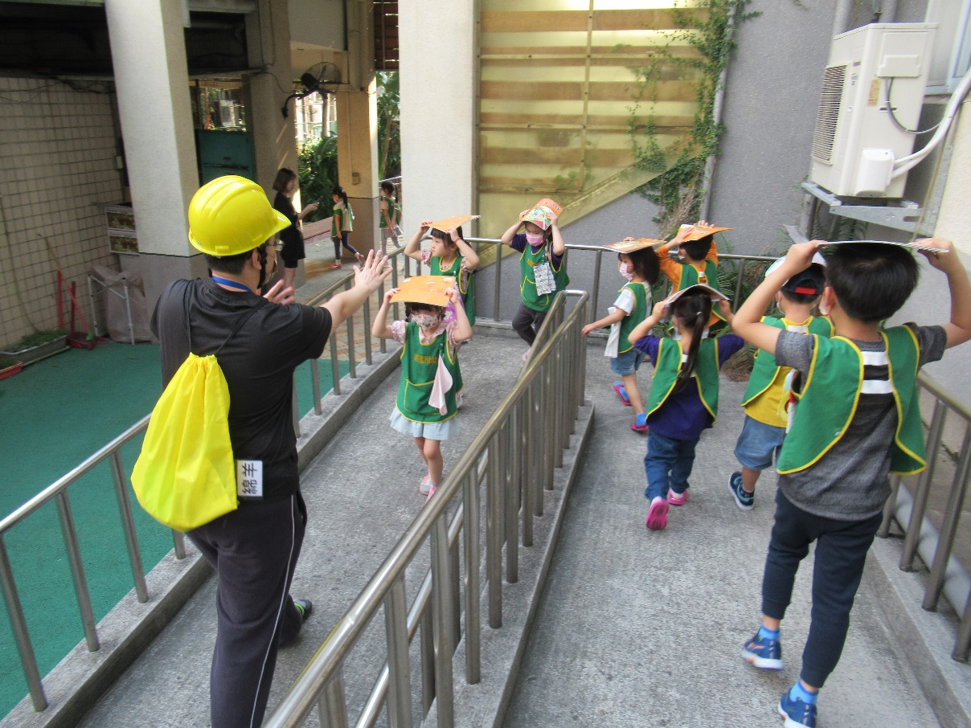
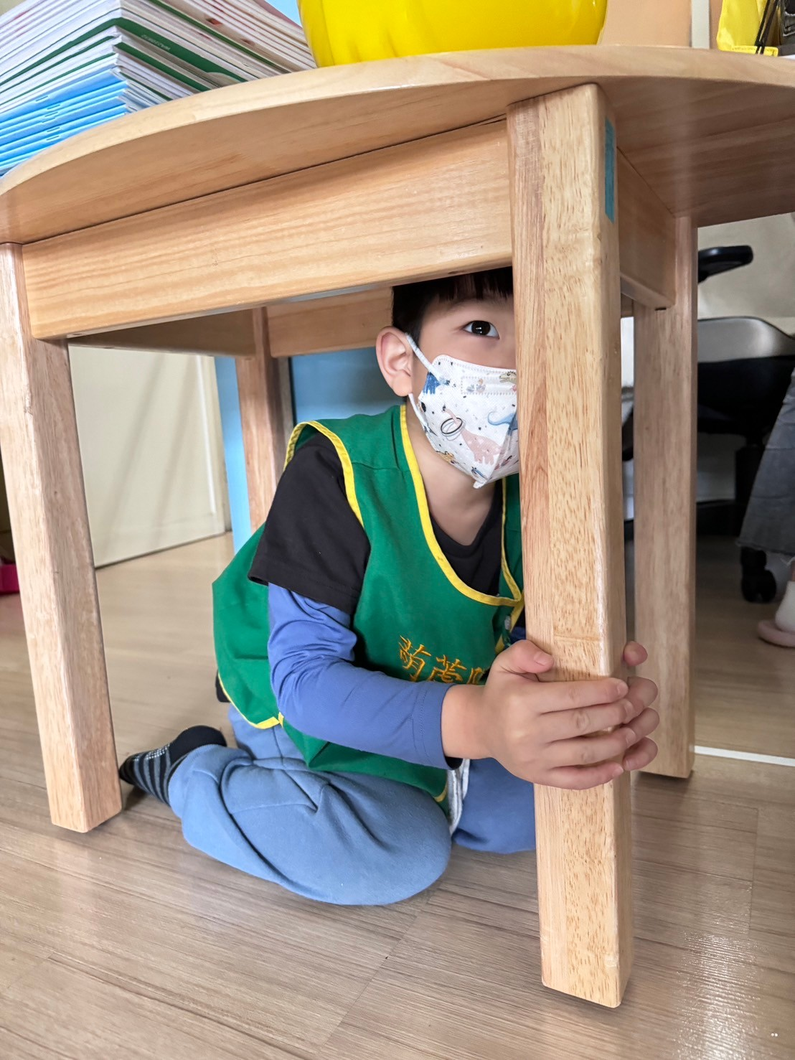
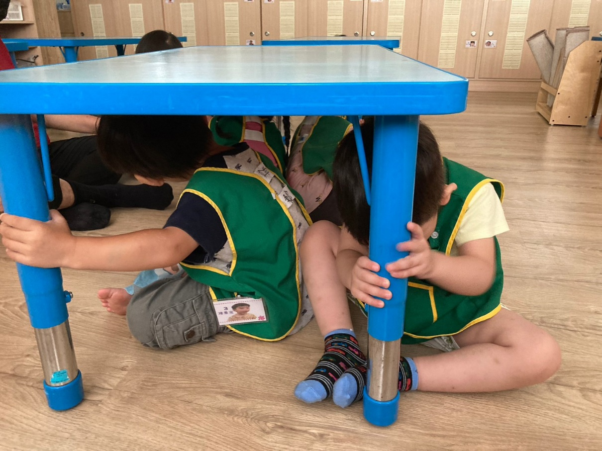
全園活動花絮-防災演習

Slide 15
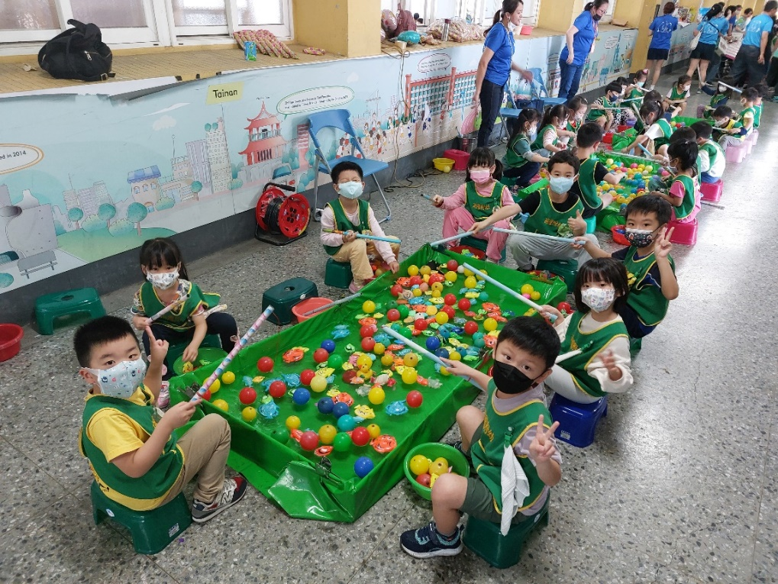
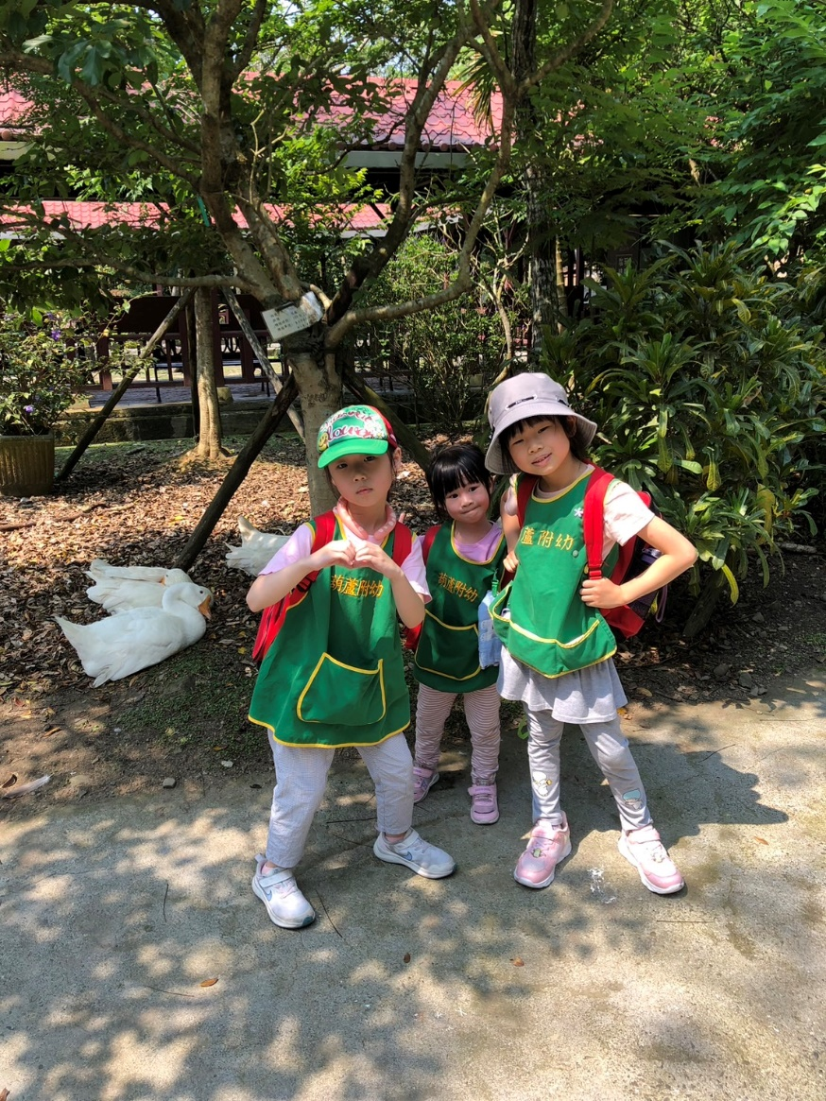
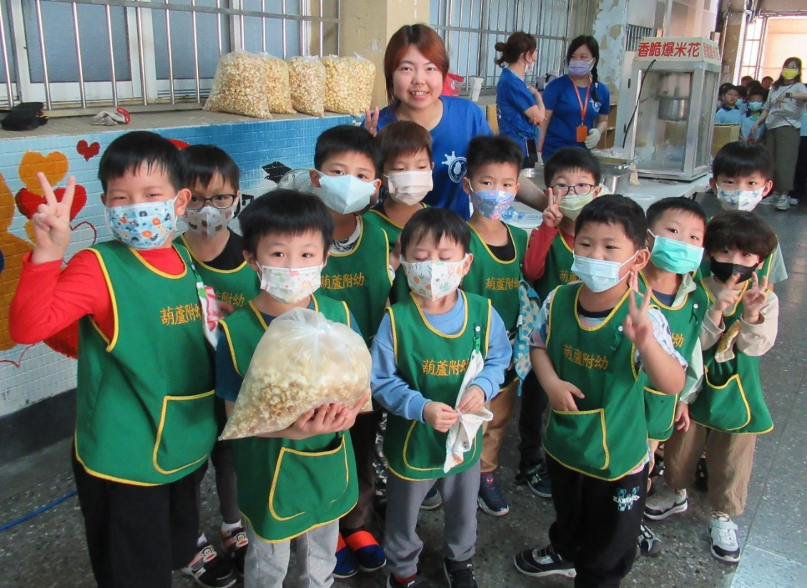
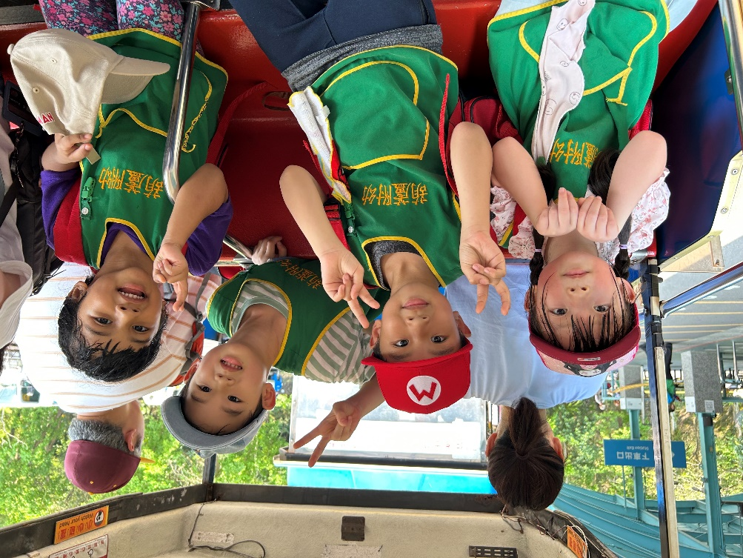
全園活動花絮-兒童節、校外教學

Slide 16
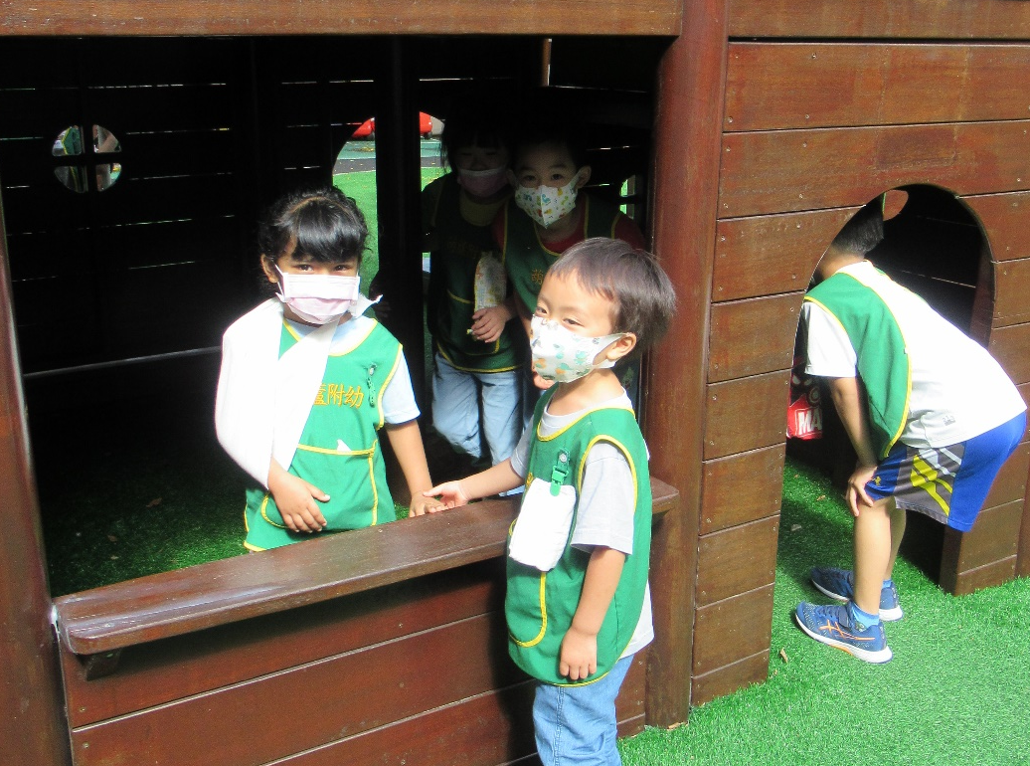
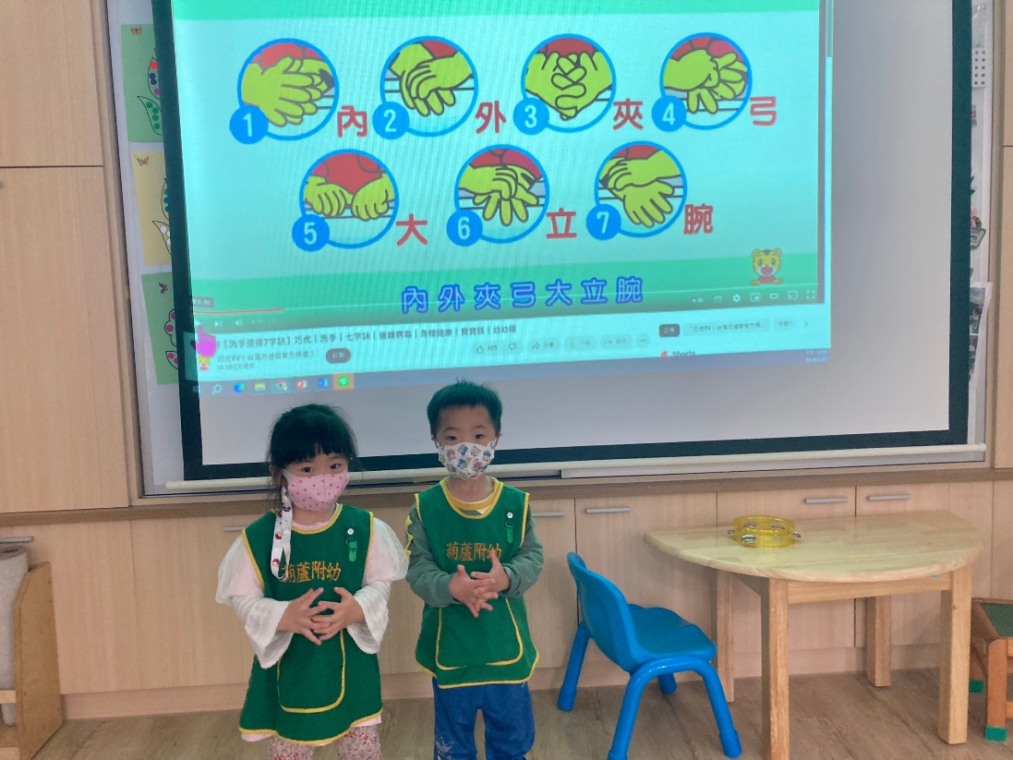
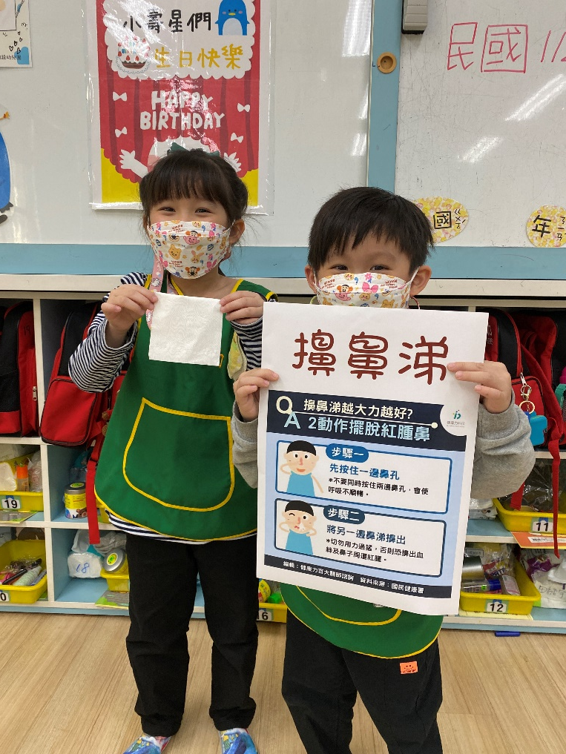
生活品格教育宣導
一起練習
洗手七字訣
關心受傷的同學
正確擤鼻涕的方式

Slide 17
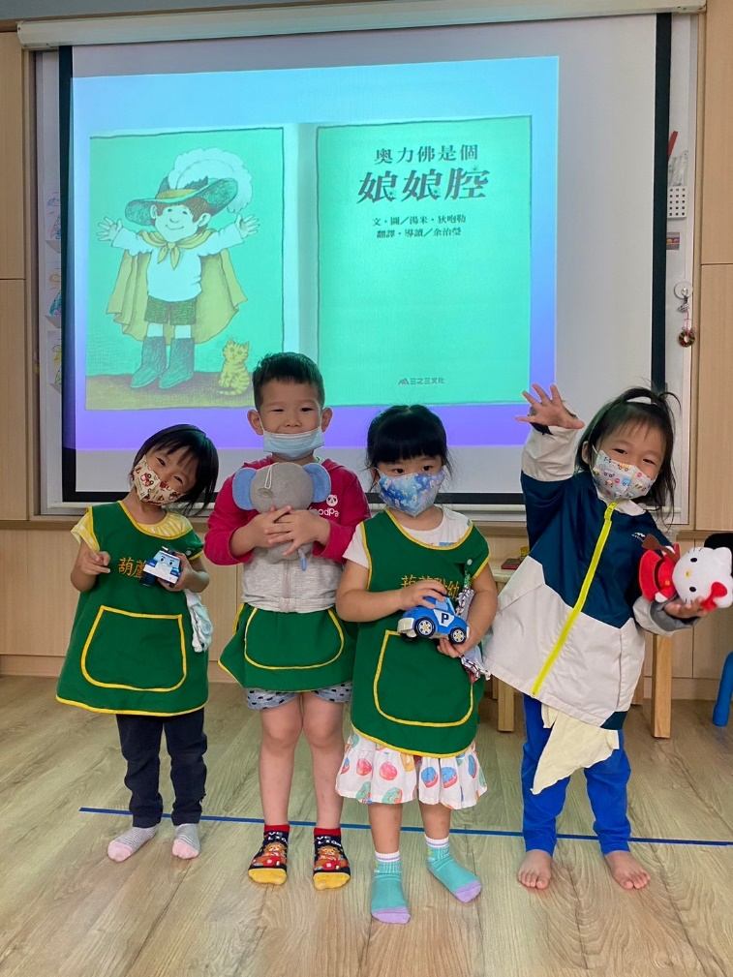
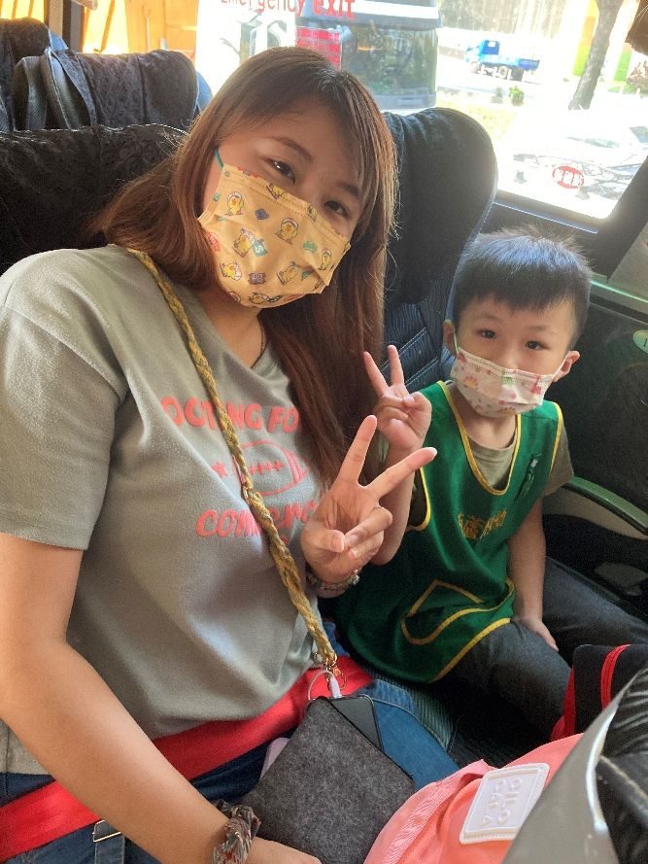
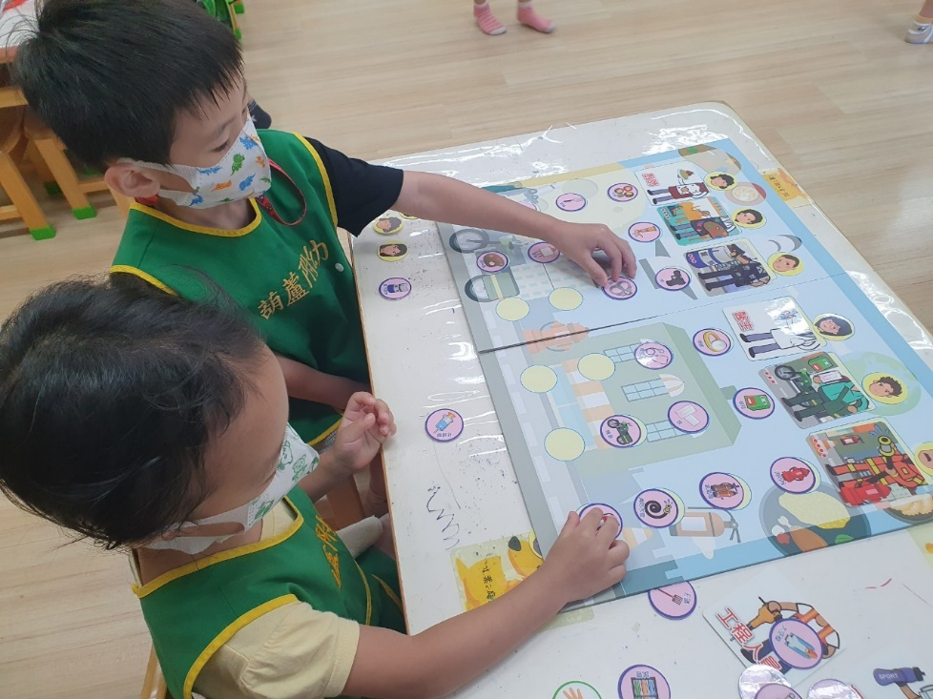
性平教育、安全教育
不論男女都可以
玩布娃娃
坐車要繫好安全帶
職業性別平等

Slide 18


多元的學習環境
葫
國
附
蘆
小
幼

Slide 19
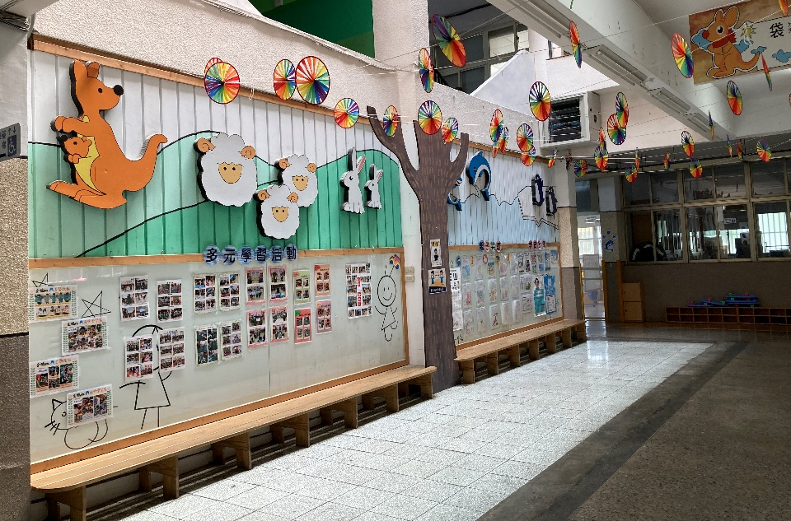
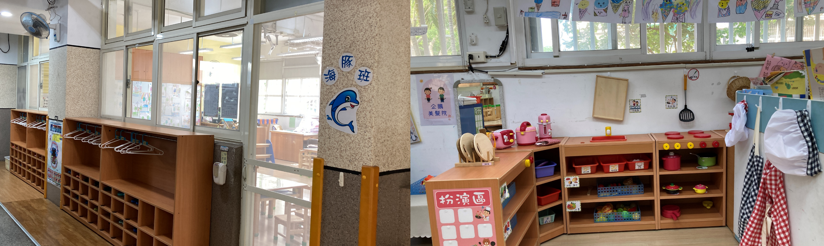
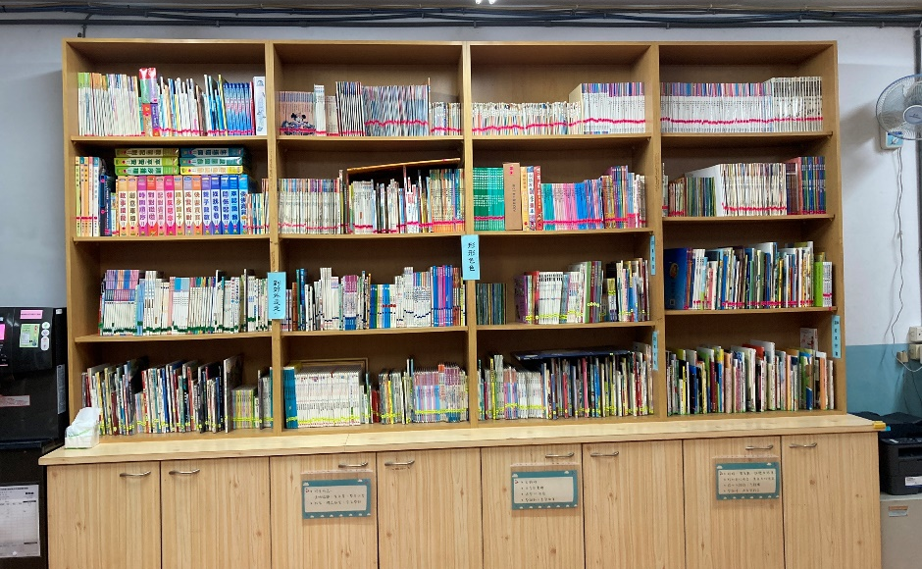
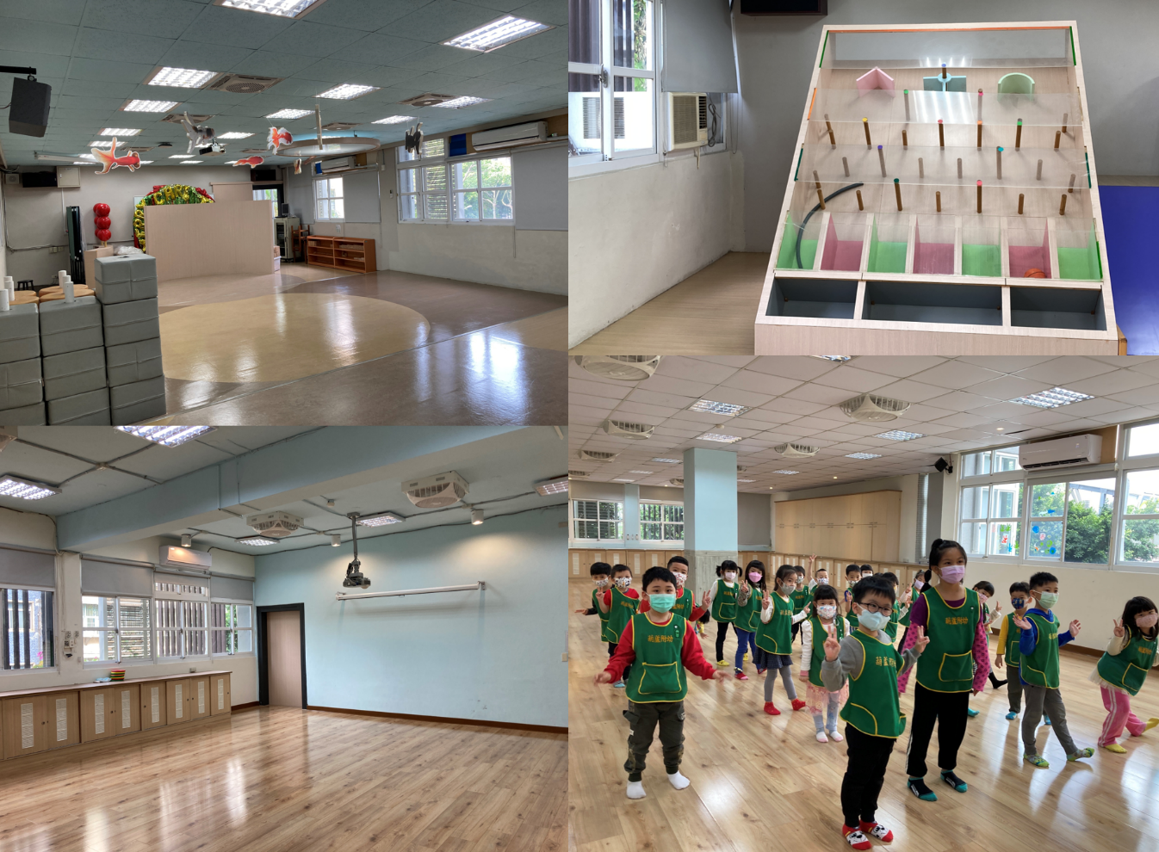
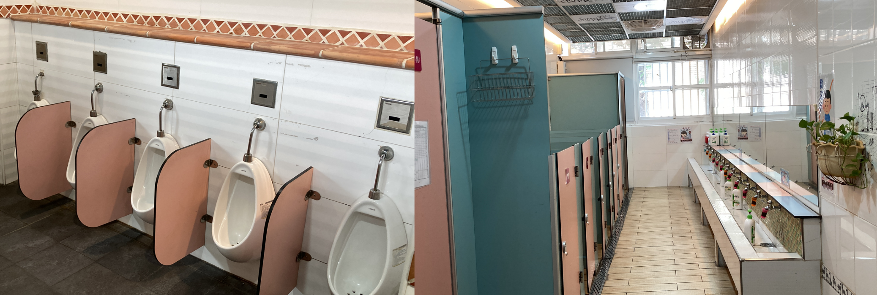

舒適明亮的室內環境
多功能
走廊
圖書室
一隅
教室
廁所
多功能資源
教室

Slide 20


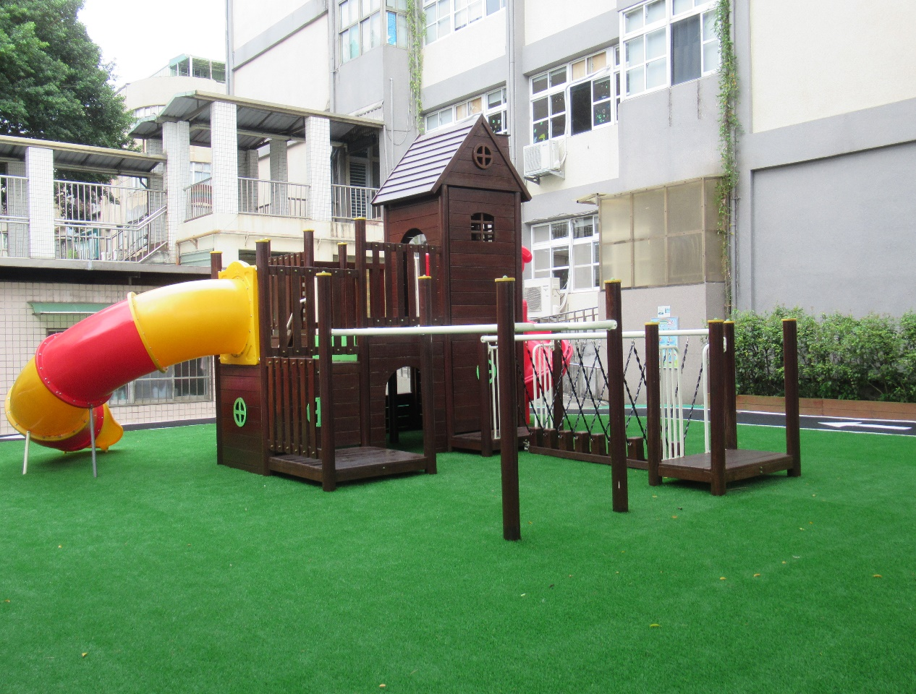
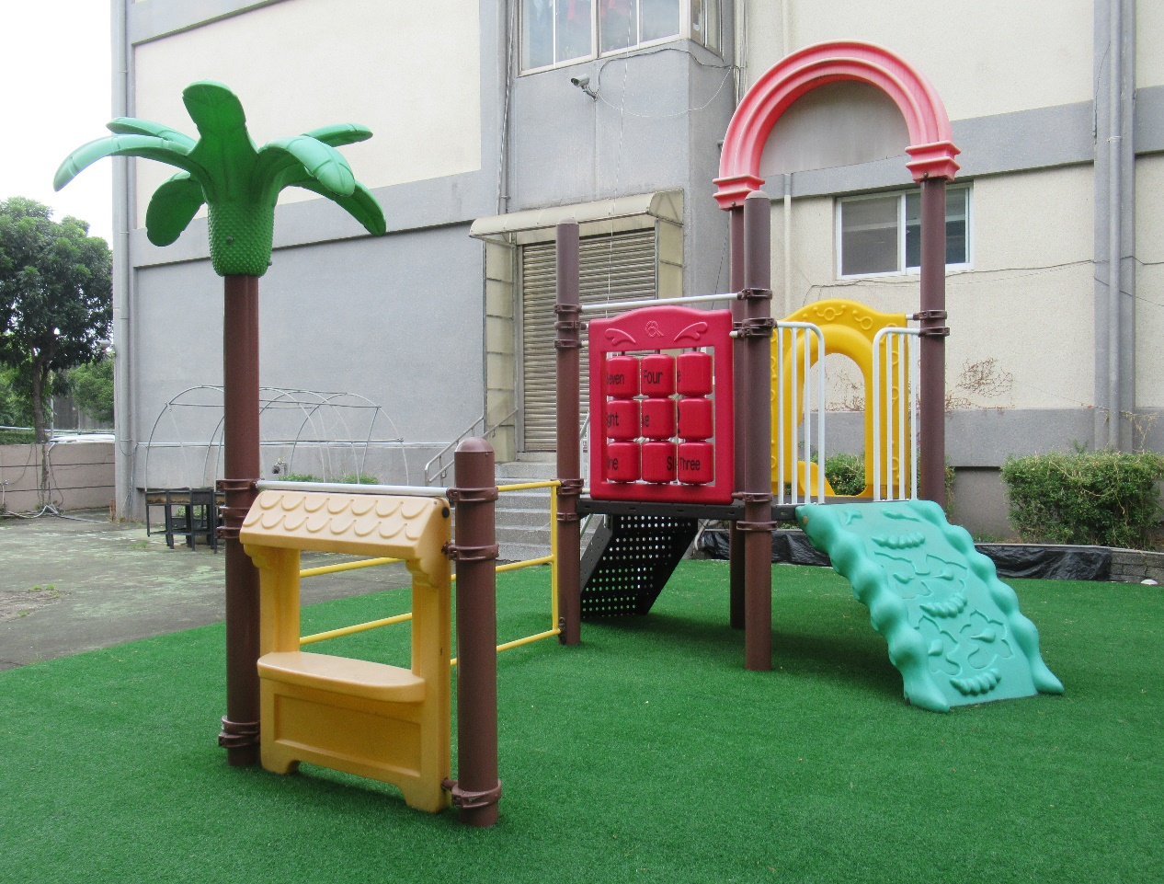
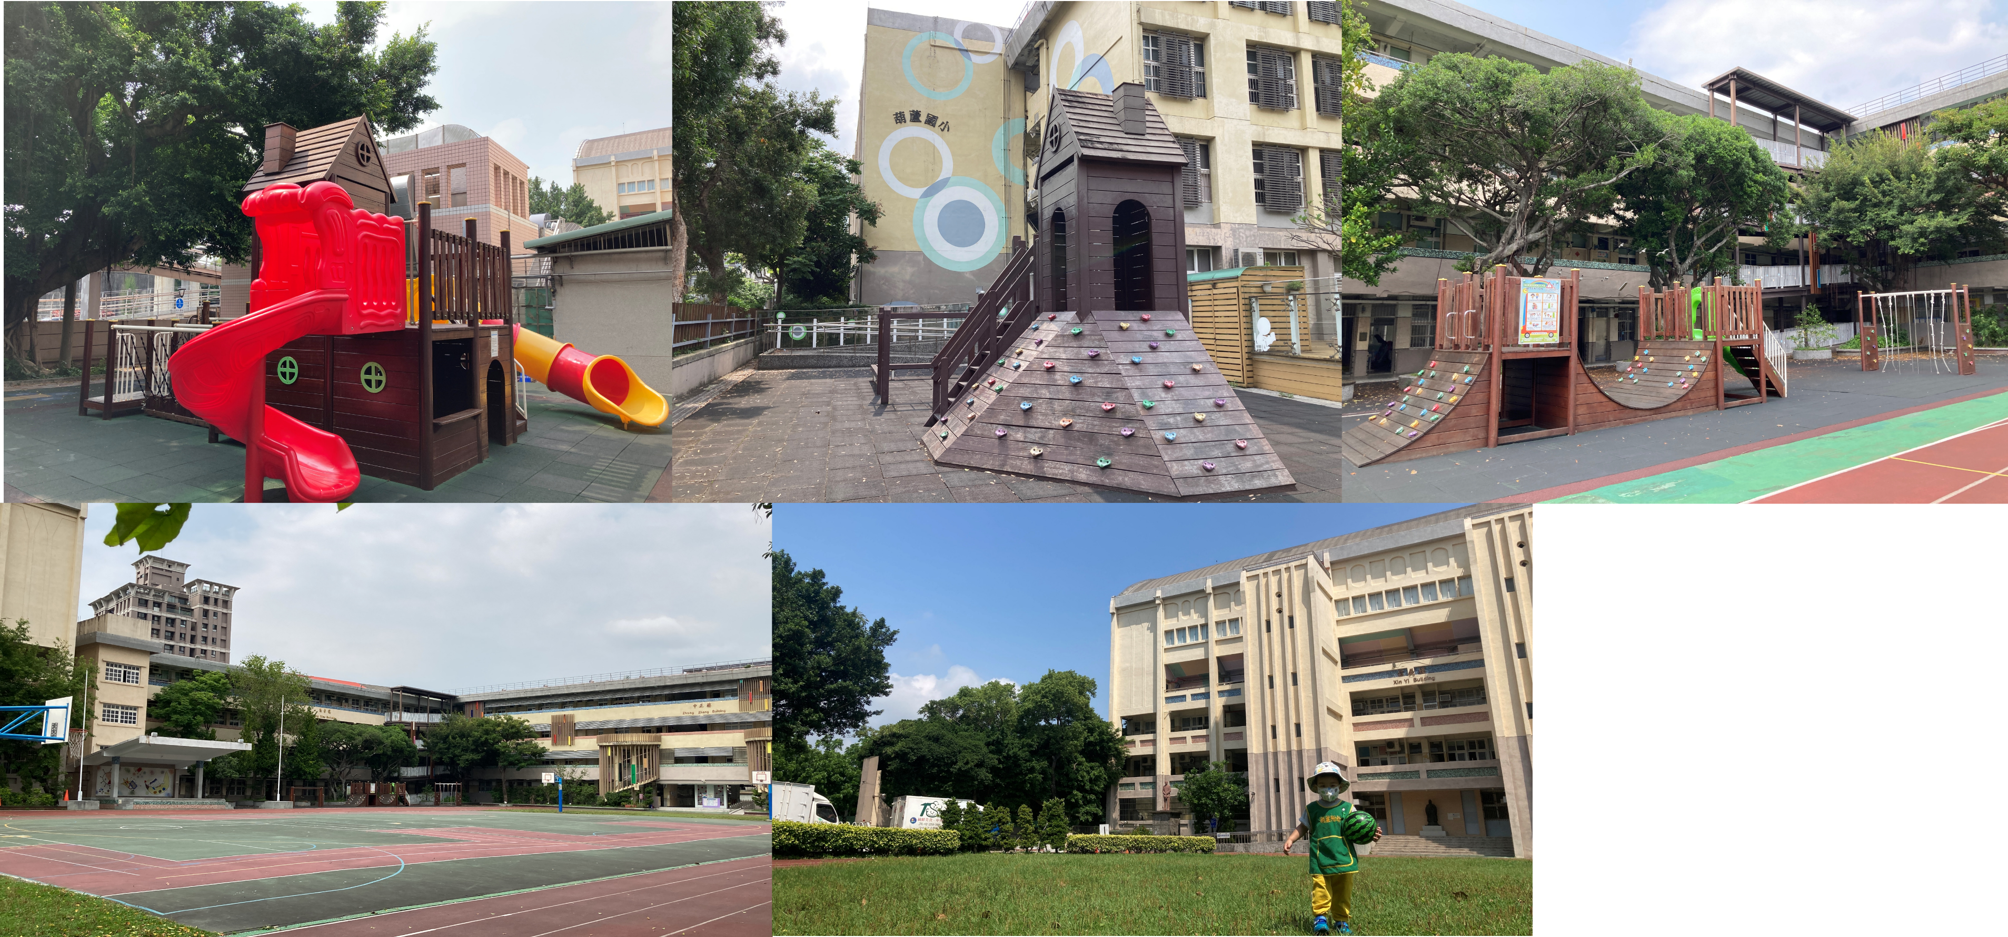
好玩的戶外空間
安全遊樂場
草坪大操場

Slide 21
感謝聆聽

